Slide 1
«Золотой век» русской литературы
Пушкин – это гений, сумевший создать идеал нации…
Д.С. Лихачёв

Slide 2
19 век называют «Золотым веком» русской поэзии и веком русской литературы в мировом масштабе. Не стоит забывать, что литературный скачок, осуществившийся в 19 веке, был подготовлен всем ходом литературного процесса 17-18 веков. 19 век – это время формирования русского литературного языка, который оформился во многом благодаря А.С. Пушкину.

Slide 3
Но начался 19 век с расцвета сентиментализма и становления романтизма. Указанные литературные направления нашли выражение, прежде всего, в поэзии. На первый план выходят стихотворные произведения поэтов Е.А. Баратынского, К.Н. Батюшкова, В.А. Жуковского, А.А. Фета, Д.В. Давыдова, Н.М. Языкова. Творчеством Ф.И. Тютчева «Золотой век» русской поэзии был завершен. Тем не менее, центральной фигурой этого времени был Александр Сергеевич Пушкин.

Slide 4
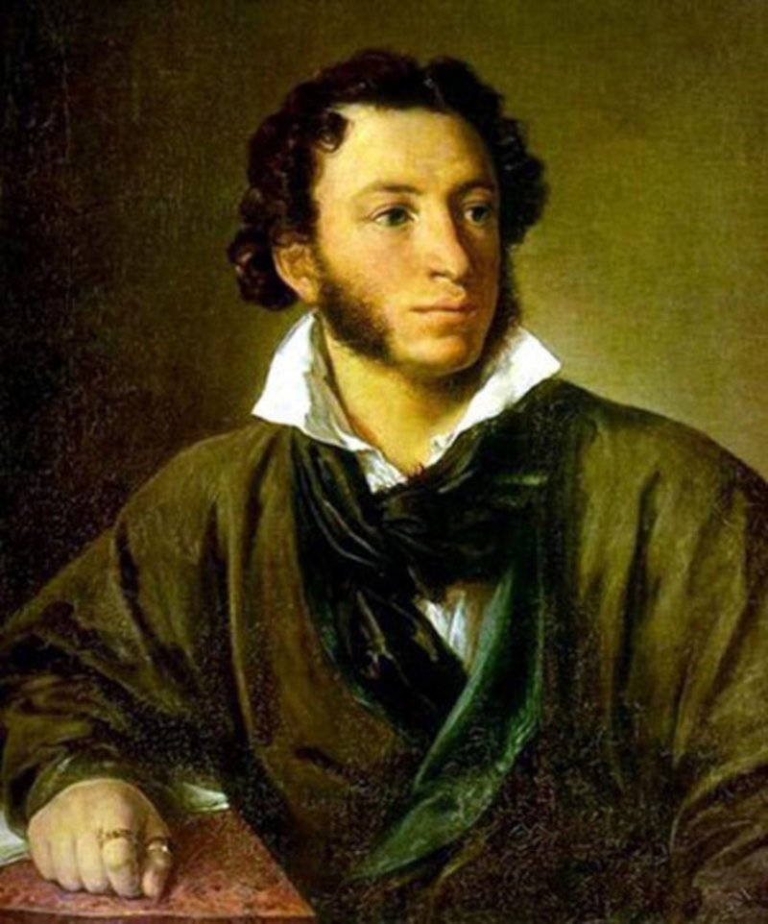
Александр Сергеевич Пушкин
А.С. Пушкин начал свое восхождение на литературный олимп с поэмы «Руслан и Людмила» в 1920 году. А его роман в стихах «Евгений Онегин» был назван энциклопедией русской жизни. Романтические поэмы А.С. Пушкина «Медный всадник» (1833), «Бахчисарайский фонтан», «Цыганы» открыли эпоху русского романтизма. Многие поэты и писатели считали А. С. Пушкина своим учителем и продолжали заложенные им традиции создания литературных произведений. Одним из таких поэтов был М.Ю. Лермонтов. Известны его романтическая поэма «Мцыри», стихотворная повесть «Демон», множество романтических стихотворений. Интересно, что русская поэзия 19 века была тесно связана с общественно политической жизнью страны. Поэт в России считался проводником божественной истины, пророком. Яркими примерами осмысления роли поэта и влияния на политическую жизнь страны являются стихотворения А.С. Пушкина «Пророк», ода «Вольность», «Поэт и толпа», стихотворение М.Ю. Лермонтова «На смерть поэта» и многие другие.

Slide 5
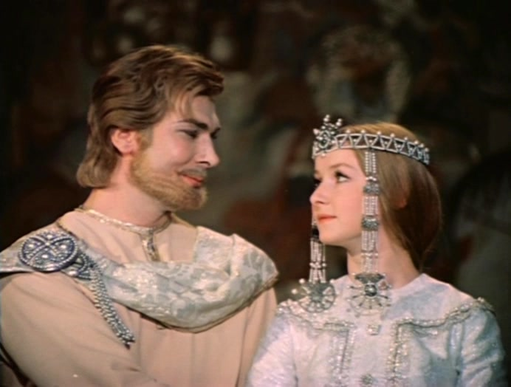
А.С. Пушкин начал свое восхождение на литературный олимп с поэмы «Руслан и Людмила» в 1920 году. А его роман в стихах «Евгений Онегин» был назван энциклопедией русской жизни.

Slide 6
Романтические поэмы А.С. Пушкина «Медный всадник» (1833), «Бахчисарайский фонтан», «Цыганы» открыли эпоху русского романтизма. Многие поэты и писатели считали А. С. Пушкина своим учителем и продолжали заложенные им традиции создания литературных произведений.
Одним из таких поэтов был М.Ю. Лермонтов. Известны его романтическая поэма «Мцыри», стихотворная повесть «Демон», множество романтических стихотворений.
Интересно, что русская поэзия 19 века была тесно связана с общественно политической жизнью страны. Поэты пытались осмыслить идею своего особого предназначения. Поэт в России считался проводником божественной истины, пророком. Поэты призывали власть прислушаться к их словам. Яркими примерами осмысления роли поэта и влияния его на политическую жизнь страны являются стихотворения А.С. Пушкина «Пророк», ода «Вольность», «Поэт и толпа», стихотворение М.Ю. Лермонтова «На смерть поэта» и многие другие.

Slide 7
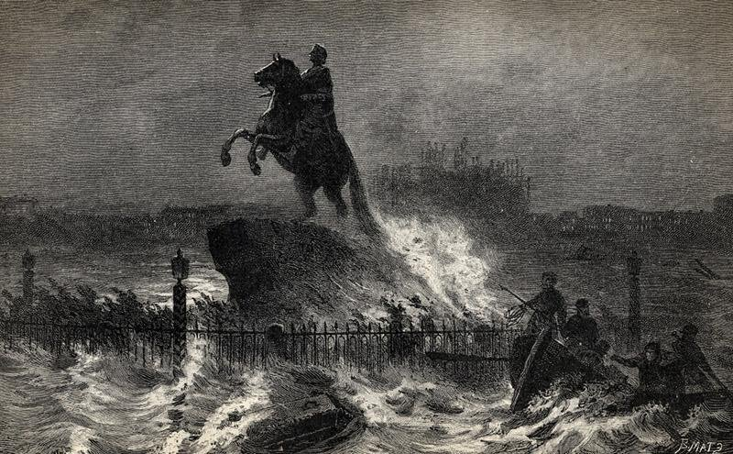
А.С. Пушкин «Медный всадник»

Slide 8
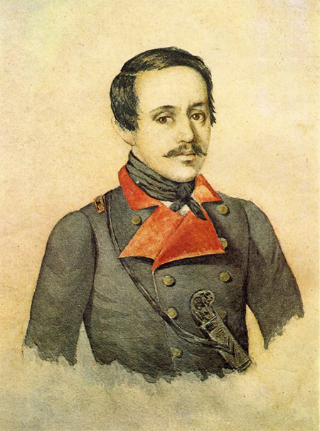
Михаил Юрьевич Лермонтов
(3 (15) октября 1814, Москва 15 (27) июля 1841)

Slide 9
В конце 30-х годов обозначился переход к новому типу реализма. Белинский видел основную его особенность в усилении критического начала, росте разоблачительной тенденции. Творчество величайшего преемника Пушкина в области поэзии, Михаила Юрьевича Лермонтова (1814—1841), отмечено пафосом отрицания современной ему действительности. Лермонтов сложился как поэт в эпоху безвременья, когда декабристское движение было уже задушено, а новое поколение русских революционеров еще не окрепло. Это породило в его поэзии мотивы одиночества и горького разочарования мундирам николаевской России проходит через всю поэзию Лермонтова. В его лирике звучат мотивы мятежа, смелого вызова, ожидания бури -Образы мятежников, ищущих свободы и восстающих против общественной несправедливости, часто выступают в его поэмах («Мцыри», 1840 г.; «Песня про купца Калашникова», 1838 г.). Лермонтов — поэт действия. Именно за бездеятельность бичует он свое поколение, воспитанное эпохой реакции, неспособное к борьбе и созидательному труду («Дума»). В центре самых значительных произведений Лермонтова стоит образ гордой личности, ищущей сильных ощущений в борьбе. Таковы Арбенин (драма «Маскарад», 1835—1836 гг.), Демон («Демон», 1829—1841 гг.) и Печорин («Герой нашего времени», 1840 г.). Разочарованный в окружающей мелочной жизни, поэт прошел через увлечение такой демонической личностью, но в своих произведениях последних лет он развенчивает романтическую поэзию гордого одиночества. В его творчестве ясно наметилась глубокая симпатия к простым, но полным настоящей самоотверженности и героизма людям,—то настроение, которое образует основной пафос русской литературы XIX в.

Slide 10
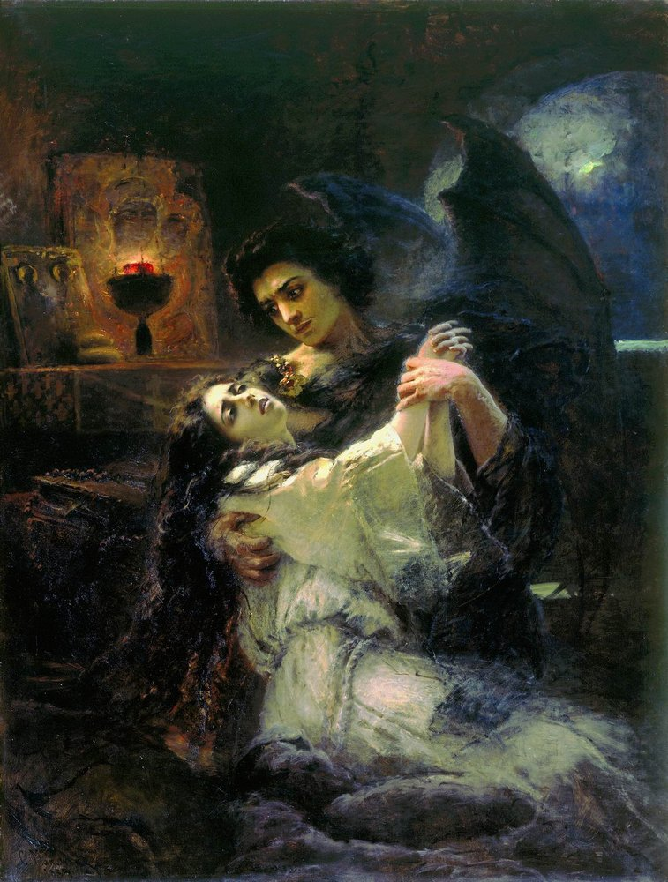
М.Ю. Лермонтов «Демон»

Slide 11
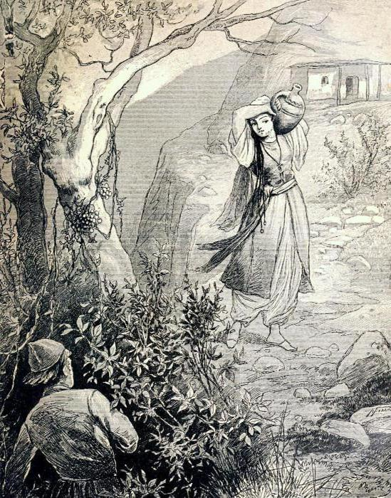
Поэма «Мцыри»

Slide 12
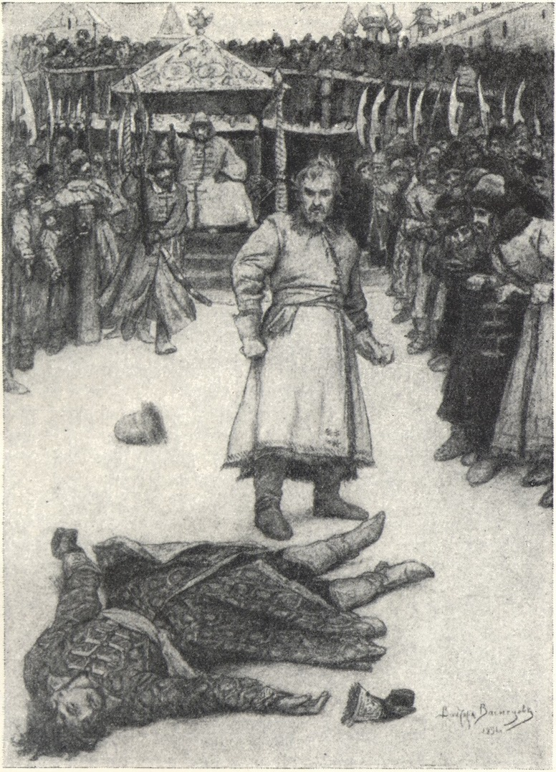
Поэма «Песня про купца Калашникова»

Slide 13
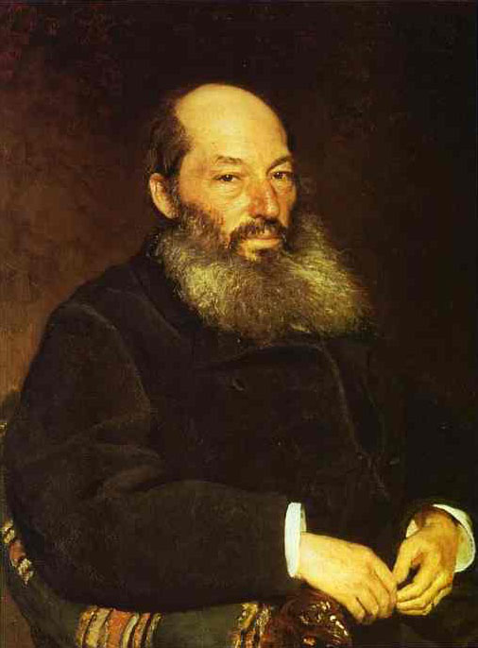
Фет Афанасий Афанасьевич (1820 — 1892)

Slide 14
Первый сборник стихотворений Фета "Лирический пантеон" вышел в 1840 и получил одобрение Белинского, что вдохновило его на дальнейшее творчество. Его стихи появились во многих изданиях.
В 1850 в журнале "Современник", хозяином которого стал Некрасов, публикуются стихотворения Фета, которые вызывают восхищение критиков всех направлений. Он был принят в среду известнейших писателей (Некрасов и Тургенев, Боткин и Дружинин и др.)

Slide 15
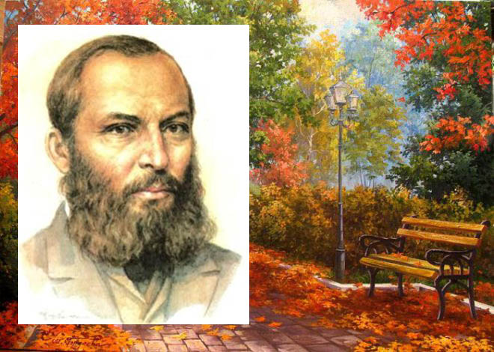
Стихотворение «ОСЕНЬ»
ОСЕНЬ
Как грустны сумрачные дни Беззвучной осени и хладной! Какой истомой безотрадной К нам в душу просятся они! Но есть и дни, когда в крови Золотолиственных уборов Горящих осень ищет взоров И знойных прихотей любви. Молчит стыдливая печаль, Лишь вызывающее слышно, И, замирающей так пышно, Ей ничего уже не жаль. 8 октября 1883

Slide 16
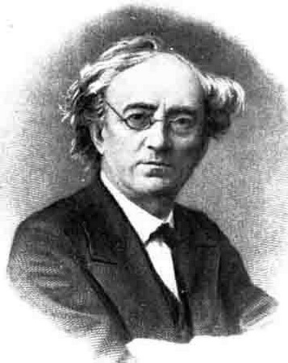
Федор Иванович Тютчев

Slide 17
Тютчев не был плодовит как поэт (его наследие — около 300 стихотворений). Начав печататься рано (с 16 лет), он печатался редко, в малоизвестных альманахах, в период 1837—1847 почти не писал стихов и, вообще, мало заботился о своей репутации поэта. Впервые поэзия Тютчева обратила на себя внимание после публикации ряда его стихов в пушкинском «Современнике» в 1836—1837. В дальнейшем ознакомлению с Тютчевым значительно помогли статья Некрасова (в «Современнике», 1850) и первое собрание стихов, выпущенное в 1854 Тургеневым. Однако прижизненная известность Тютчева ограничивалась кругом литераторов и знатоков; широкую популярность его поэзия приобрела лишь с конца XIX в.
Как в России, так и в бытность за границей, Тютчев был связан с тем литературным направлением, которое, с одной стороны, ориентировалось на «архаистику», традиции XVIII в., с другой стороны, чуждаясь радикально-оппозиционного (французского, английского) романтизма, осваивало воздействия немецкой романтической поэзии и философии (кружок Раича, «любомудров», Погодин, Шевырев, И. Киреевский, В. Одоевский, Веневитинов и др.). Параллельно с русскими «консервативными романтиками», шеллингианцами, от умеренного либерализма 20-х гг. Т. к 40-м гг. эволюционировал в сторону славянофильства, панславизма, к православию, к «просвещенному консерватизму». Крушение полуфеодального порядка в Европе остро переживалось Тютчевым. Он живо чувствовал грозовые заряды революции в атмосфере капиталистического Запада, жил в напряженном ожидании «банкротства целой цивилизации», ее «самоубийственного» конца в грядущем социальном катаклизме. Катастрофическое мироощущение свойственно и Тютчеву-поэту и Тютчеву-политику. Но у политика-Тютчева решительно перевешивал страх перед революцией, поиски спасения в реакционных утопиях об особом пути России, в «византийско-русской» неподвижности, в славянофильстве, стремившемся затормозить капиталистическое развитие в России и во всей славянской Европе. Романтические искания «народной души» привели Тютчева к утверждению христианского смирения, терпения и самоотвержения, как основы «русской души»

Slide 18
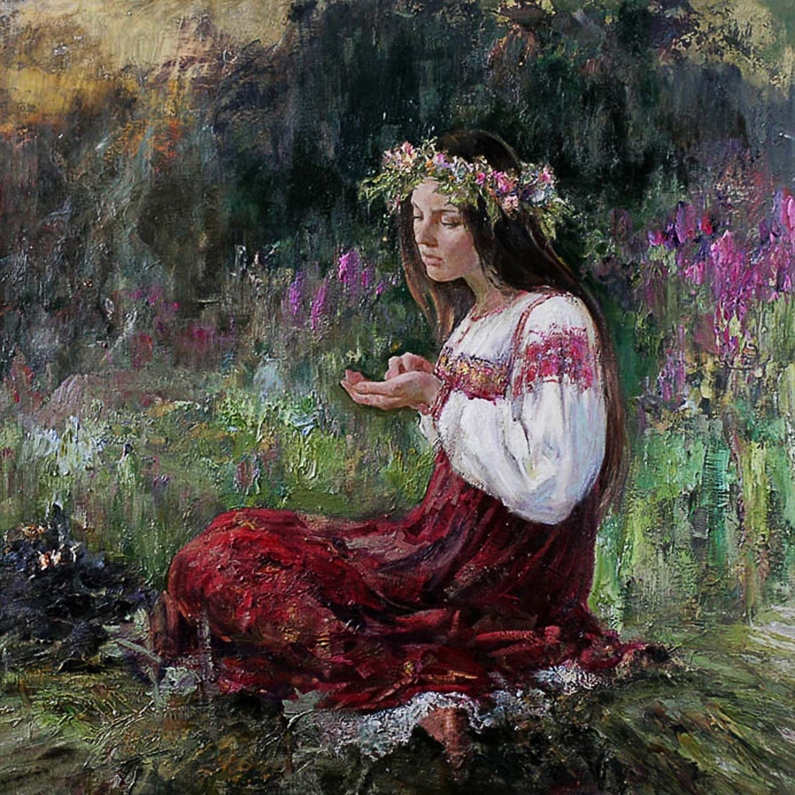
Русской женщине
Вдали от солнца и природы, Вдали от света и искусства, Вдали от жизни и любви Мелькнут твои младые годы, Живые помертвеют чувства, Мечты развеются твои... И жизнь твоя пройдет незрима, В краю безлюдном, безымянном, На незамеченной земле,- Как исчезает облак дыма На небе тусклом и туманном, В осенней беспредельной мгле...
1848 или 1849

Slide 19
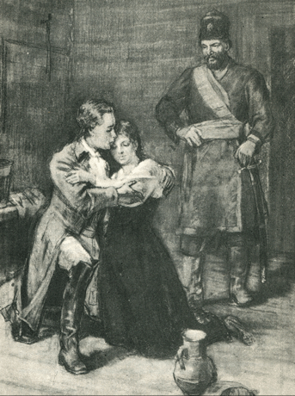
Проза
Наряду с поэзией начала развиваться проза. Прозаики начала века находились под влиянием английских исторических романов В. Скотта, переводы которых пользовались огромной популярностью.
Развитие русской прозы 19 века началось с прозаических произведений А.С. Пушкина и Н.В. Гоголя. Пушкин под влиянием английских исторических романов создает повесть «Капитанская дочка», где действия разворачивается на фоне грандиозных исторических событий: во времена Пугачевского бунта. А.С. Пушкин произвел колоссальную работу, исследуя этот исторический период. Это произведение носило во многом политический характер и было направлено к власть имущим.

